Slide 1
Monitoreo de infraestructura con Nagios
Proyecto Final
Telecomunicaciones lll
Iván C. Holguín
Miguel S. Rondón
Kevin A. Trujillo
Julián A. Vega

Slide 2

INFORMACIÓN LEGAL
Dando cumplimiento a la Ley estatutaria 1581 de 2012, la Universidad Autónoma de Occidente se permite informar que esta sesión académica será transmitida en vivo, se podrán tomar imágenes de los asistentes y ser grabada en video para usos y fines estrictamente académicos.
Los derechos de autor sobre el contenido de la sesión académica se encuentran protegidos conforme a lo dispuesto por el artículo 20 de la Ley 23 de 1982, modificado por el artículo 28 de la Ley 1450 de 2011. Queda prohibida su difusión, distribución o divulgación en redes sociales o cualquier otro medio no institucional.

Slide 3
CONTEXTO

Slide 4


Prestador Servicios WEB
Realtek S.A
Servicios: Usos y aplicaciones
Empresa Solicitante
ElectroVTRH S.A
Encargados de estudiar el caso y brindar una solución
Problemática
Disponibilidad
Servidores Web y FTP, así como sus servicios
Consecuencias
Economía
Pérdidas para la Realtek S.A y sus clientes
Solución
Plataforma
Implementar una plataforma de monitoreo de infraestructura
Objetivos
Identificar
Posibles fallas usando alertas tempranas que permitan realizar acciones preventivas.

Slide 5
REQUERIMIENTOS

Slide 6

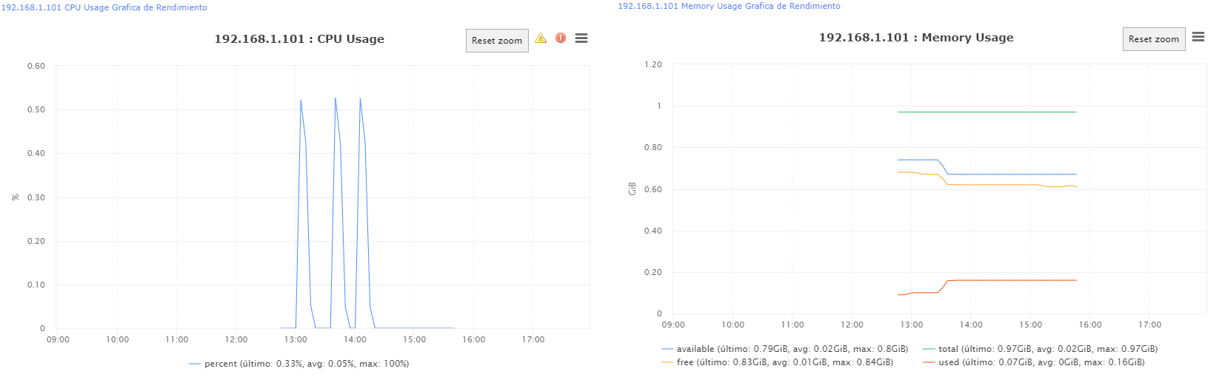


Slide 7

MARCO
TEÓRICO

Slide 8




FTP
1
HTTP
2
SMTP
3
MONITOR DE RED
4

Slide 9

ALTERNATIVAS

Slide 10

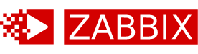

Ventajas
Modificaciones totalmente en línea.
Gran gama de gráficos.
Interfaz web moderna.
Mayor cantidad de protocolos con respecto a Nagios.
Sistema de escalamiento en las notificaciones
Desventajas
No cuenta con detección automática de forma predeterminada.
No permite la integración de complementos personalizados. [9]
Ventajas
Escalamiento.
Integrable con otros servicios.
Poderoso para redes de aplicaciones y seguridad [8].
Detección automática.
Variedad de complementos. [9]
Desventajas
No tiene soporte en Windows ni MAC.
No ofrece gráficos por defecto.
Interfaz de configuración web desactualizada. [9]
Ventajas
Integrable con casi todos los sistemas de la industria.
Amigable visualmente.
Facilidad de uso.
Monitorea la funcionalidad de la aplicación [8]
Desventajas
El escalado de aplicaciones afecta los datos en tiempo real.
Aumento en los esfuerzos de mantenimiento e incremento en los costos del servicio. [8]

Slide 11
Servicios | Nagios | Zabbix | Prometheus
Panel de control e interfaz de usuario | Proporciona información básica, como el estado de los dispositivos, pero no ofrece tanto nivel de claridad y calidad de visualización. | Tiene la ventaja en función de su valor de producción. Su tablero se puede personalizar y ofrece una experiencia más limpia. | Activo para el escaneo de servicios por etiquetas y protocolos. Totalmente editable
Configuración | Obliga al usuario a ingresar configuraciones como archivos de texto. | Le permite cambiar sus configuraciones a través de una interfaz basada en web. | Necesita que todas sus configuraciones se establezcan por red
Protocolos | HTTP, FTP, SMTP, SNMP, POP3, SSH y MySQL. | HTTP, FTP, SMTP, SNMP, POP3, SSH y MySQL. | HTTP, HTTPS, Graphite,StatsD, SNMP, JMXy CollectD.
Plantillas de monitoreo | NO | FTP, HTTP, HTTPS, IMAP, LDAP, MySQL, NNTP, SMTP, SSH, POP y Telnet. | NO
Complementos | SI | NO | SI
Comunidad | 67,000 | 80,000 | 47,000
Precio | Gratis con ventajas de pago | Gratis | Gratis

Slide 12
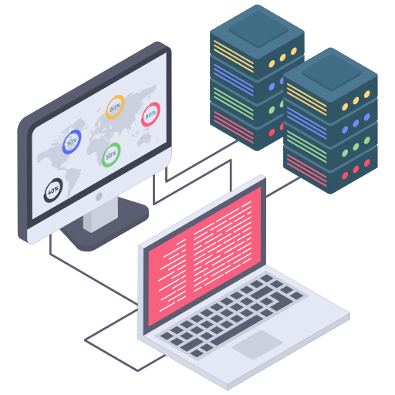
IMPLEMENTACIÓN

Slide 13
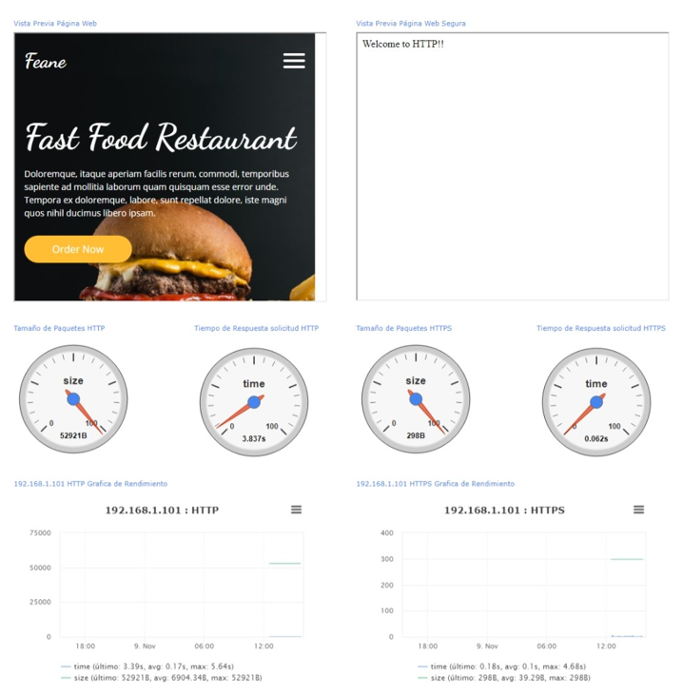


Slide 14
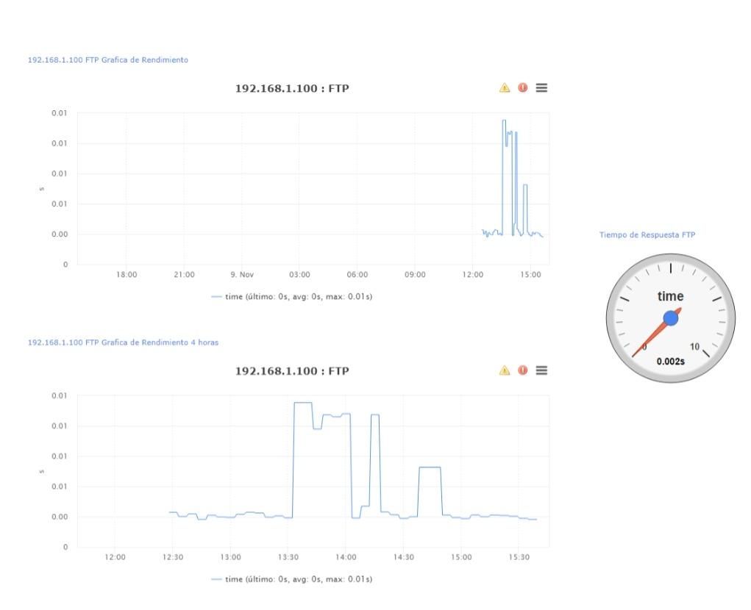


Slide 15

CONCLUSIONES

Slide 16
A pesar de que existen diferentes plataformas que permiten el monitoreo de redes todas tienen un énfasis que las hace significativas para las diferentes aplicaciones. En el caso de nagios, se encontró que es una herramienta que permite la detección de equipos y servicios en tiempo real de manera simple ya que es muy intuitiva para el usuario. Para el caso de este proyecto, fue muy eficiente.
Nagios
Al no contar con una herramienta en Nagios que nos permitiera conocer de manera explícita el número de transferencias (FTP) o de solicitudes get (HTTP), se consideró el monitoreo de otro tipo de parámetros como el uso de memoria y CPU.
Monitoreo

Slide 17
Es importante contar con una herramienta de monitoreo cuando se tienen redes grandes, debido a que permite identificar y alertar de forma oportuna sobre posibles fallas en la disponibilidad y calidad de los servicios que se prestan de acuerdo a parámetros configurables por el administrador de la red, brindando la posibilidad de solucionar los problemas detectados antes de que se presenten de forma crítica.
Prevención
Para el monitoreo de la CPU y memoria de las máquinas asociadas a Nagios, fue indispensable tener un indicador que nos permitiera visualizar el estado de estas dos variables. Sin embargo fue necesario descargar un paquete en los dispositivos monitoreados que brinda la posibilidad de modificar el comportamientos de estos parámetros sin la necesidad de generar procesos manualmente.
Benchmark

Slide 18

REFERENCIAS

Slide 19
[1] FTP: qué es y cómo funciona (xataka.com) . Tomado de https://www.xataka.com/basics/ftp-que-como-funciona
[2] Generalidades del protocolo HTTP - HTTP | MDN (mozilla.org). Tomado de https://developer.mozilla.org/es/docs/Web/HTTP/Overview
[3] IBM Docs. Tomado de https://www.ibm.com/docs/es/i/7.3?topic=information-smtp
[4] ¿Qué es el monitoreo de red? - Cisco . Tomado de https://www.cisco.com/c/es_mx/solutions/automation/what-is-network-monitoring.html
[5] Monitorización en tiempo real con Nagios - LIDER IT Consulting. Tomado de https://www.liderit.es/monitorizacion-en-tiempo-real-con-nagios/ [Articulo web]
[6] ¿QUE ES ZABBIX? herramienta de monitoreo de redes (quasarbi.com). Tomado de https://quasarbi.com/ZABBIX.html [Articulo web]

Slide 20
[7] Grafana y Prometheus para monitoreo de contenedores | Aplyca. Tomado de https://www.aplyca.com/es/blog/grafana-y-prometheus-para-monitoreo-de-contenedores
[8] Prometeo vs. Nagios | MetricFire Blog. Tomado de https://www.metricfire.com/blog/prometheus-vs-nagios/#strongWhen-to-use-Hosted-Prometheus-by-MetricFirestrong
[9] Comparación de Nagios y Zabbix: ¿cuál es mejor para la supervisión de la red? (dementium2.com). Tomado de https://dementium2.com/administrador-neto/comparacion-de-nagios-y-zabbix-cual-es-mejor-para/
[10] Nagios XI Resources. Tomado de https://www.nagios.com/resources/nagios-xi/
[11] Telecomunicaciones 3 Proyecto Final Tomado de https://github.com/miguel-rondon/Telecomunicaciones-3-Proyecto-Final/blob/master/Guia.md

